Slide 1
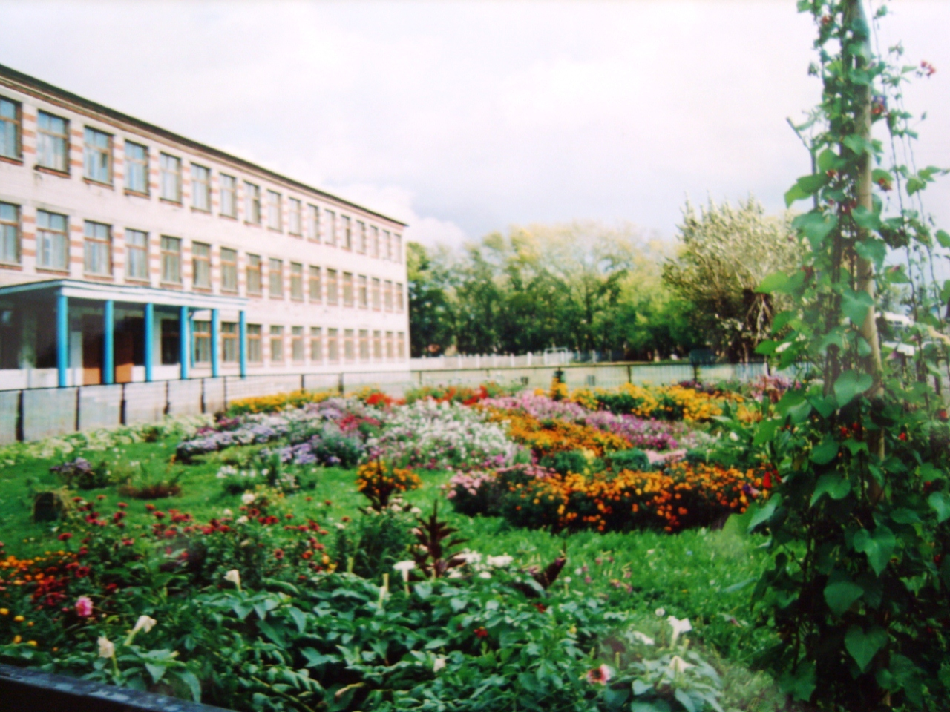
Муниципальное общеобразовательное учреждение
«Болгарская средняя общеобразовательная школа №1
с углубленным изучением отдельных предметов
Спасского муниципального района Республики Татарстан «

Slide 2
10 экспозиций:
«Они погибли, выполняя свой долг…»
«Учителя – участники Великой Отечественной войны»
«Их подвиг не забыт…»..
«Наши земляки в боях за Родину»
«Макет, изготовленный ко дню Победы»
«Дерево войны»
«Снаряды»
«Каски»
«Боевые припасы»
«Герои в нашей памяти»

Slide 3
На данный момент площадь музея составляет 25 кв. метров.
Количество экспонатов за последние 5 лет
2016 г.- 179
2017 г.- 181
2018 г.- 193
2019 г.-201
2020г.-212
1. Всего экспонатов - 212
2. Из них подлинных -192

Slide 4
Акция «Бессмертный полк»
( поиск информации о солдатах Великой Отечественной)
Собрана информация о участниках Великой Отечественной войны:
- Муратова Марьям (бабушка Мингараевой Л.),
- Куранов Александр Алексеевич (прадед Авдеева В.),
- Харитонова Александра Васильевна( прабабушка Рыжковой К.)
Проведена просветительско исследовательская работа к дню победы в Великой Отечественной войне
ЭКСКУРСИИ:
-Час вопросов и ответов «Что мы знаем о наградах», к 77-летию медалей «За отвагу», «За боевые заслуги»
-Проведение на базе музея Уроков Мужества, Уроков Памяти. Проведение экскурсий по музею для уч-ся школы в честь 74- годовщины Московской битвы
-Работа лекторской группы по теме: «Памяти героев сердцем поклонись» (чтение лекций для учащихся 9-10 классов)
-Проведение круглого стола для старшеклассников «Уроки войны»
-Проведение игры «Листая страницы. Великая Отечественная война»
Война в судьбе моей семьи
-«72 годовщина битве на Курской дуге. Завершение коренного перелома».
Участие в общешкольных мероприятиях, посвященных Дню Победы

Slide 5
«Они сражались за Родину» -исследовательская работа о солдатах Великой Отечественной с. Шербеть
Поисковая работа по направлению «Ветераны педагогического труда, участники Великой Отечественно войны»
Экскурсии « О героях Советского Союза наших земляках»
Экскурсии об учителях ветеранах участниках Великой Отечественной войны.
Проведение уроков мужества ко дню Победы
Организация встреч с ветеранами войны
Час вопросов и ответов «Что мы знаем о наградах», к 77-летию медалей «За отвагу», «За боевые заслуги»
Проведение на базе музея Уроков Мужества, Уроков Памяти. Проведение экскурсий по музею для уч-ся школы в честь 74- годовщины Московской битвы
Работа лекторской группы по теме: «Памяти героев сердцем поклонись» (чтение лекций для учащихся 9-10 классов)
Проведение круглого стола для старшеклассников «Уроки войны»
Проведение игры «Листая страницы. Великая Отечественная война»
Война в судьбе моей семьи
«72 годовщина битве на Курской дуге. Завершение коренного перелома».
Участие в общешкольных мероприятиях, посвященных 75-летию Дня Победы

Slide 6
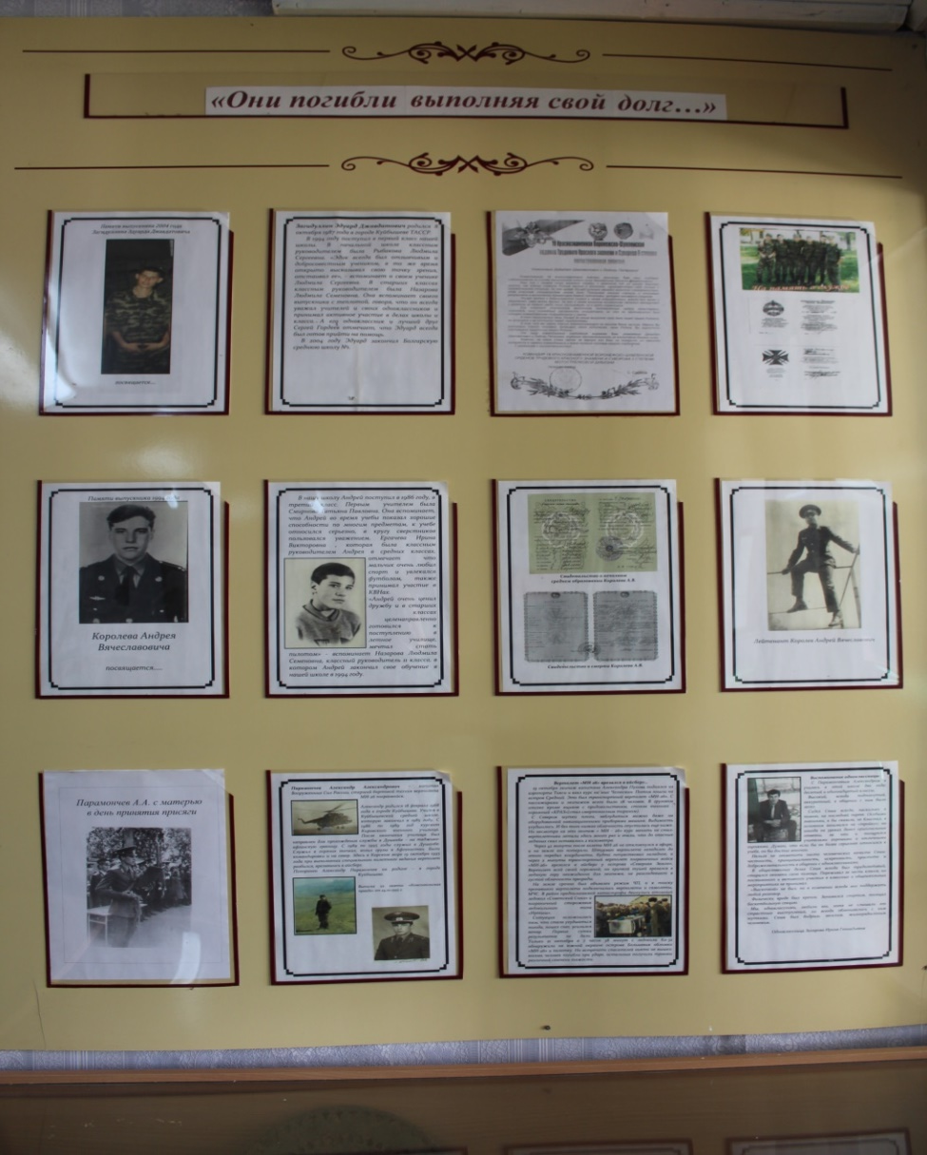
Экспозиции музея, посвященного Великой Отечественной войне

Slide 7
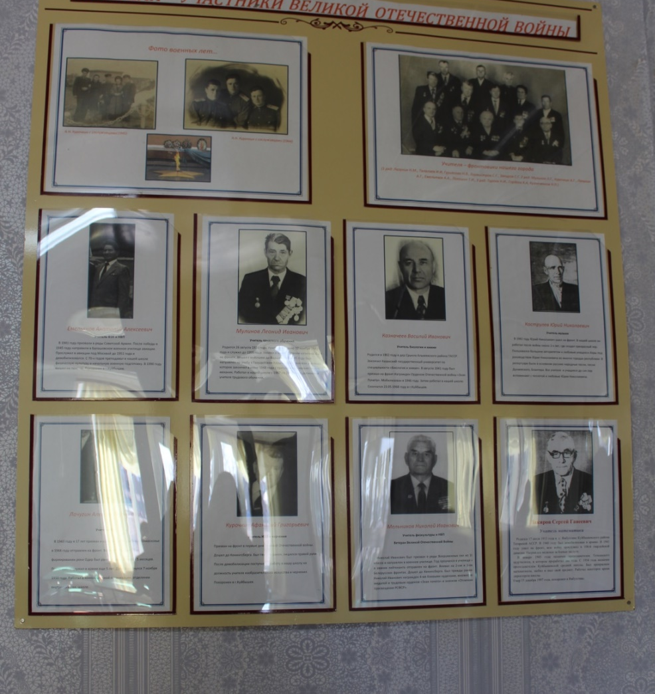
Учителя-участники Великой Отечественной Войны

Slide 8
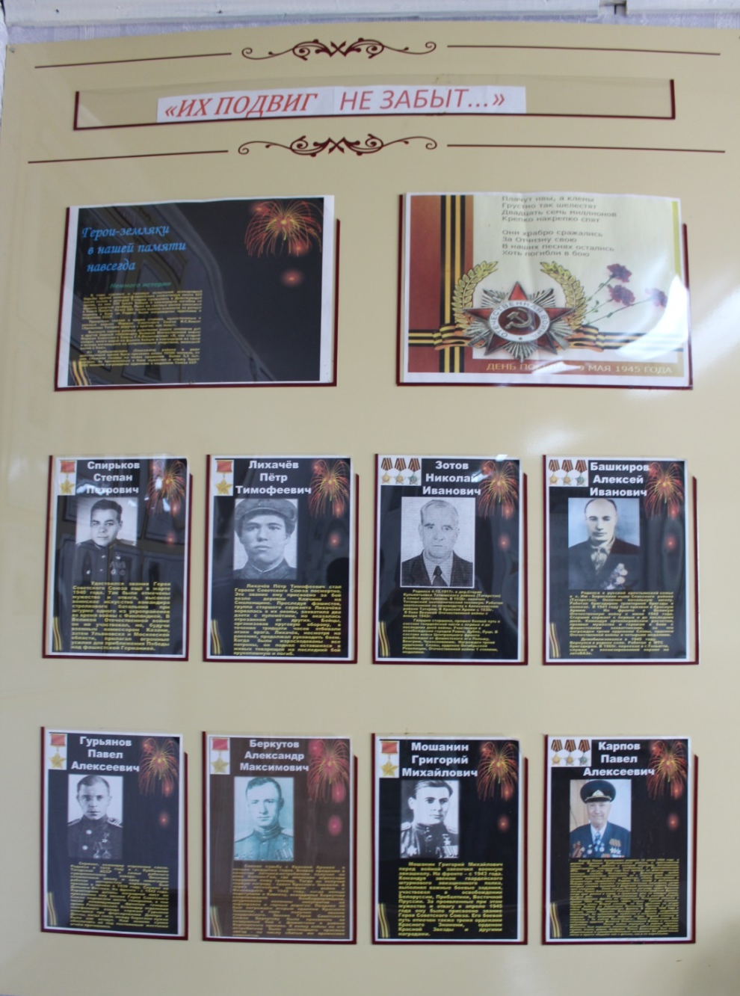
«Их подвиг не забыт…»..

Slide 9
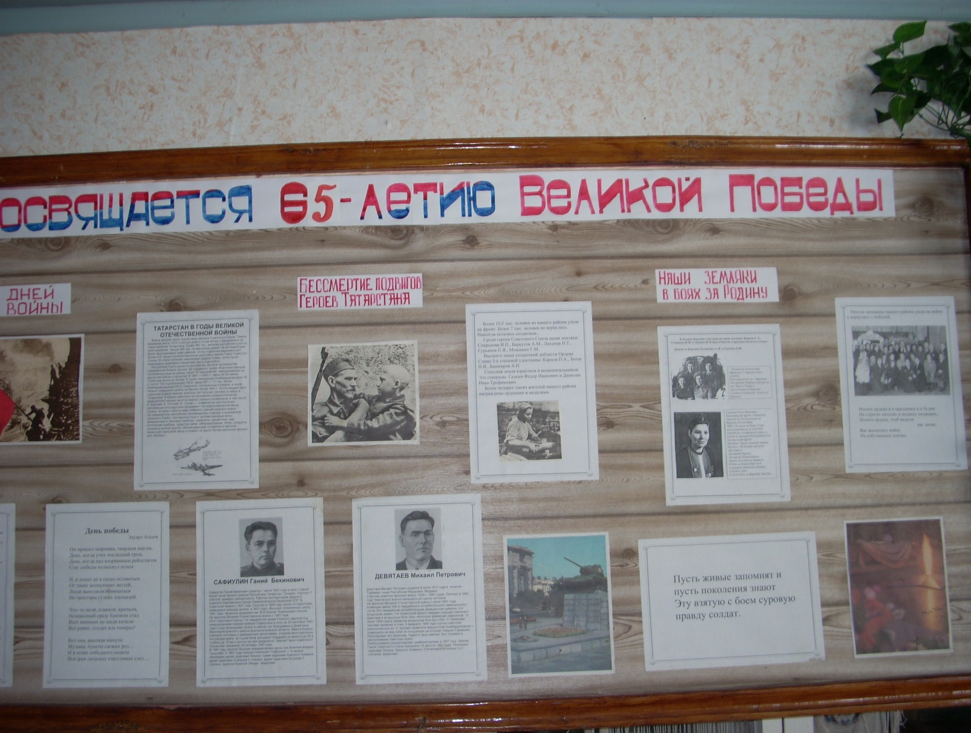
Наши земляки в боях за Родину

Slide 10
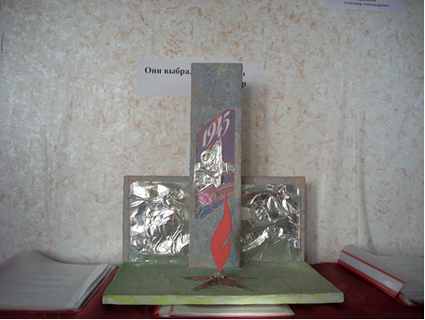
Макет, изготовленный ко дню Победы учащимися на уроках технологии

Slide 11
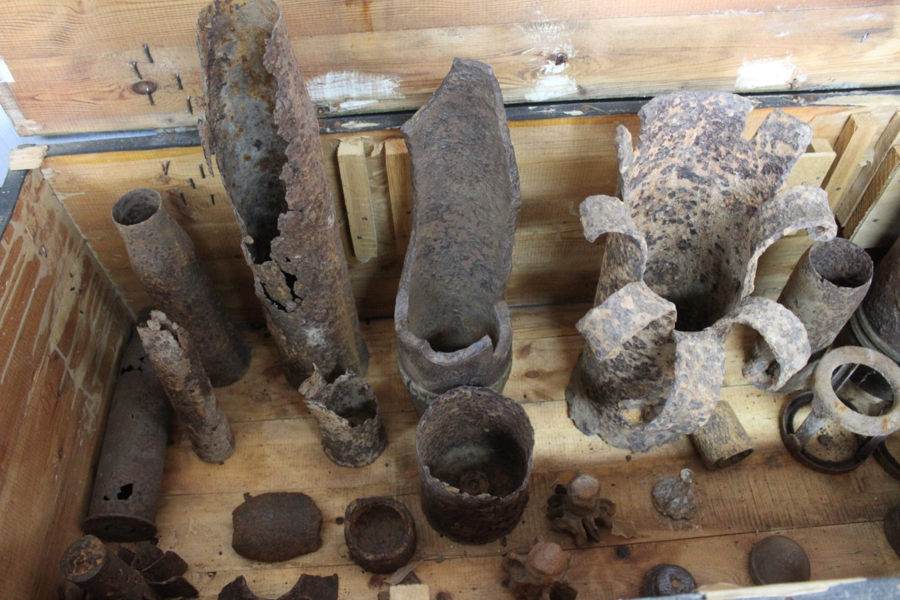
Снаряды

Slide 12
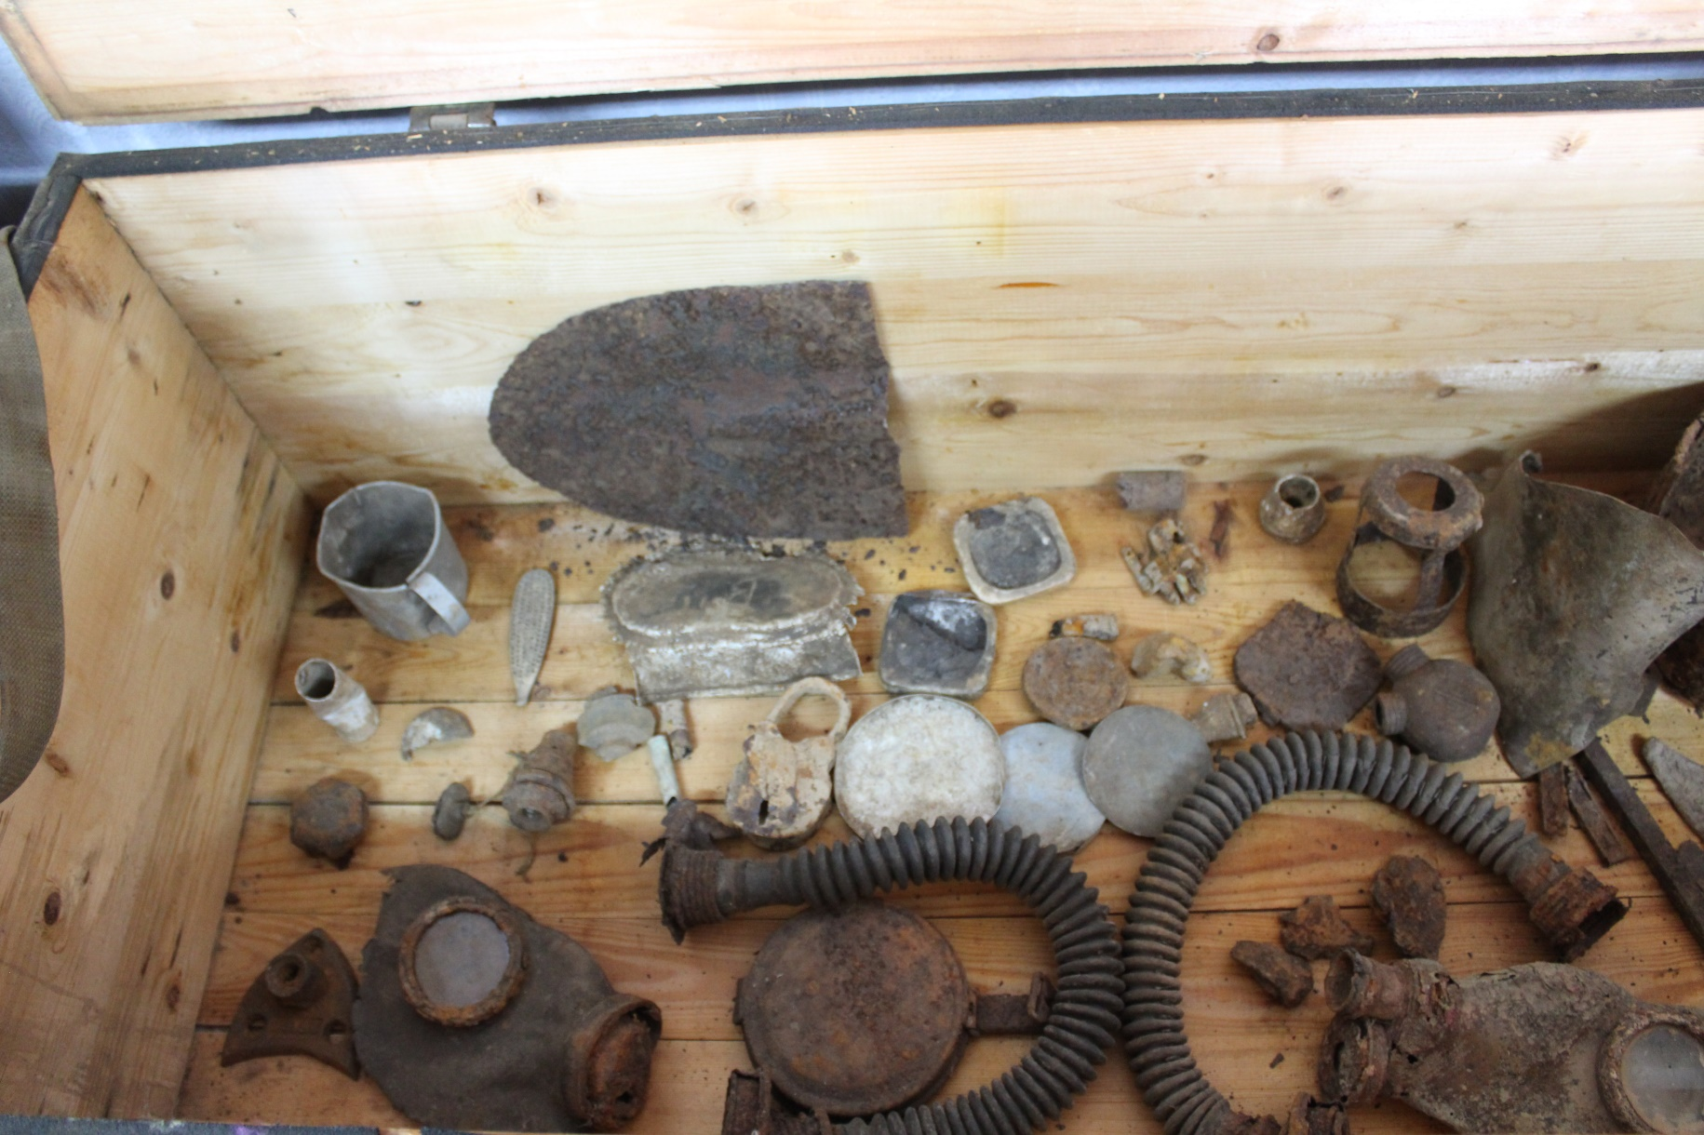
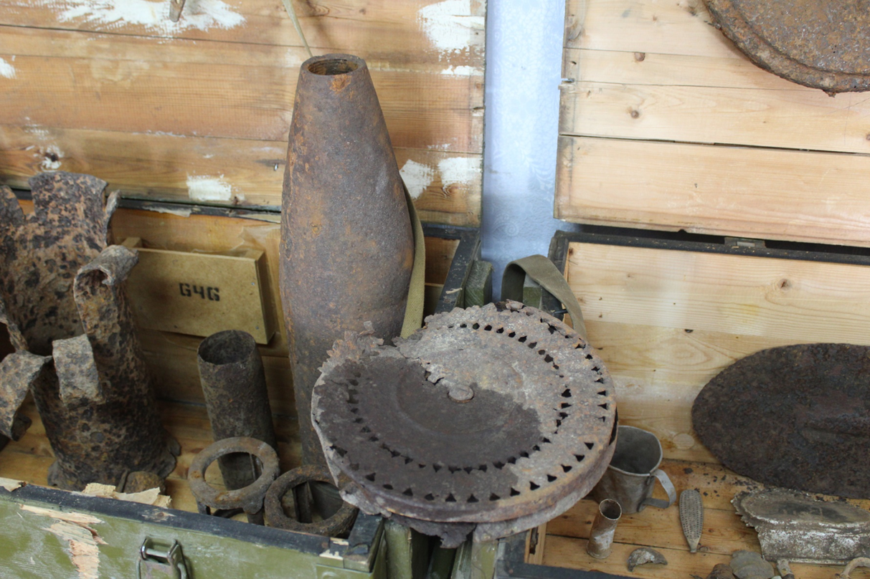
Боевые припасы

Slide 13
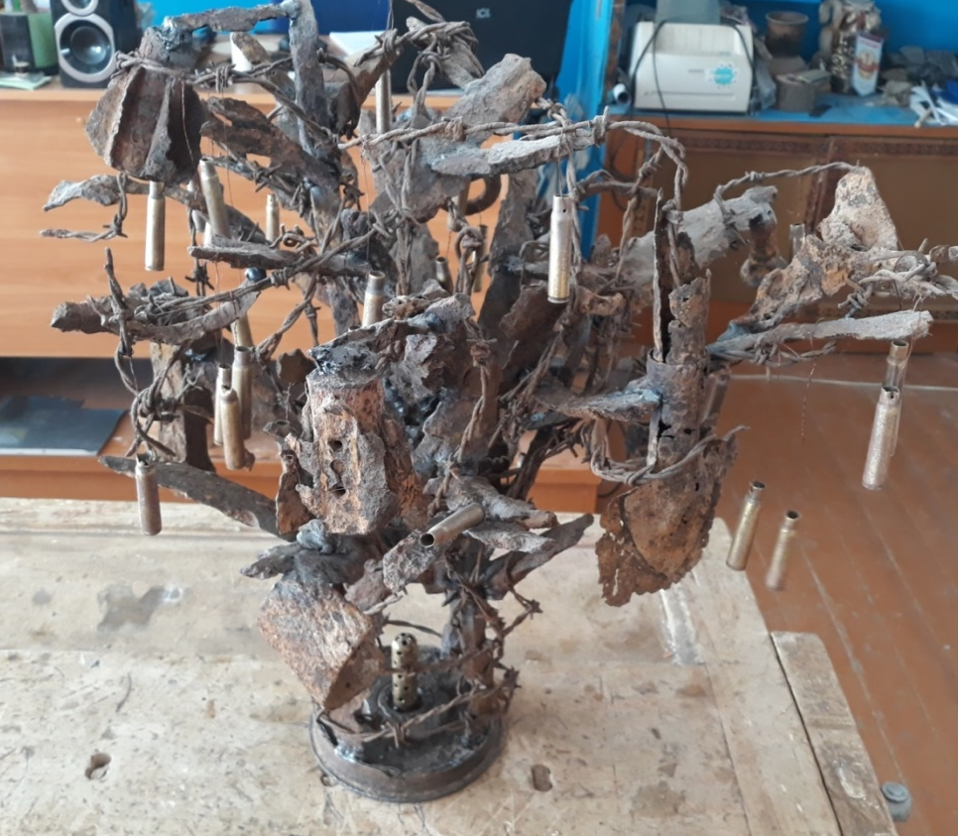
Дерево Войны

Slide 14
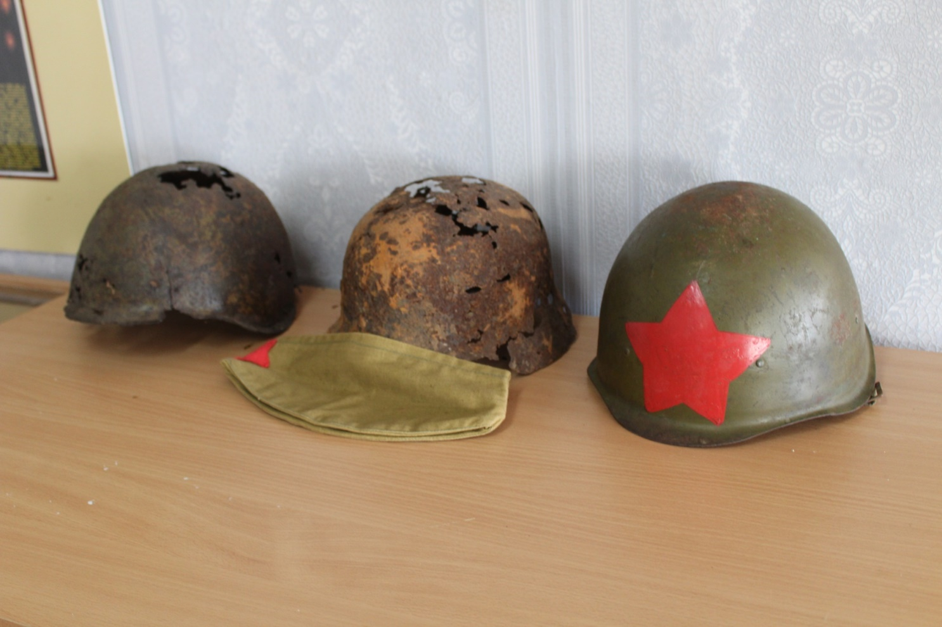
Каски

Slide 15
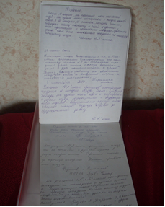
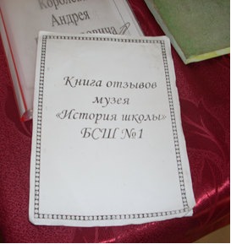
Книга отзывов

Slide 16
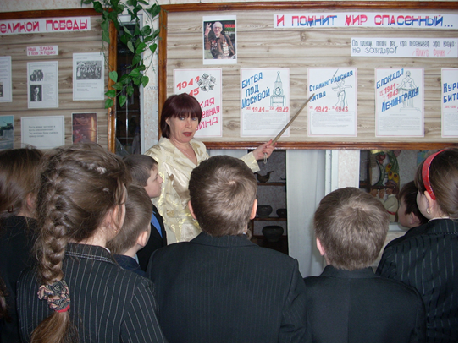
Экскурсия на тему «И помнит мир спасенный …» для учащихся 3 класса

Slide 17
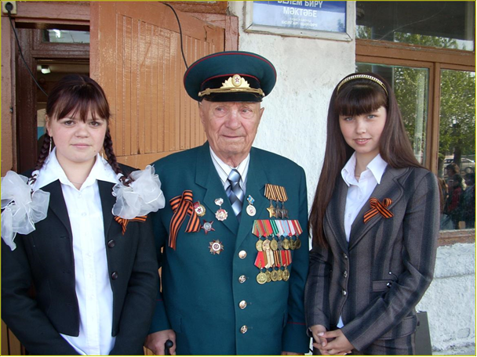
Встреча с ветераном войны
П.А. Карповым
На груди – ордена, на висках – седина, позади боевые походы.
Очень грустно за то, что украла война Ваши лучшие годы.

Slide 18
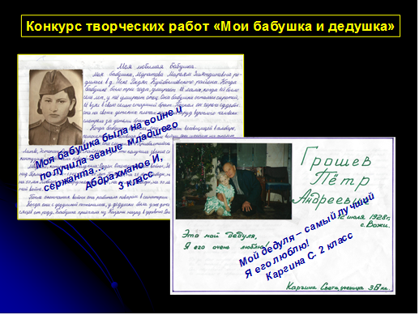
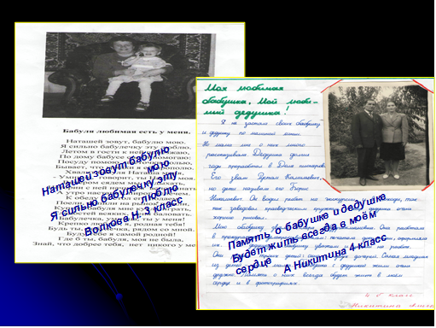
Конкурс творческих работ «Мои бабушка и дедушка»

Slide 19

Герои в нашей памяти навсегда

Slide 20

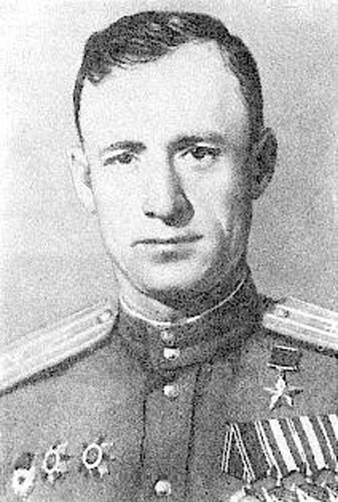
Беркутов
Александр
Максимович
Призван на фронт в 1942 году. Звание Героя Советского Союза было присвоено за воздушный бой с фашистами в районе Керченского пролива. К концу войны на его истребителе было шестнадцать красных звёзд - по числу сбитых им вражеских самолётов.

Slide 21
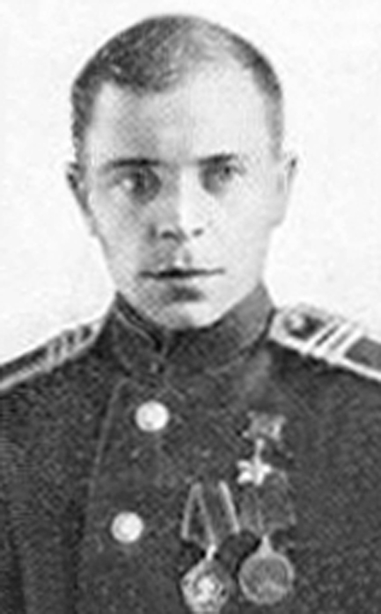
Гурьянов
Павел Алексеевич
На фронте - с 1942 года. Командир отделения телефонного взвода сержант Гурьянов отличился при форсировании Днепра и Десны, когда связь между берегами нужна была как воздух. Наш земляк сумел обеспечить её под постоянным жестоким огнём противника.

Slide 22
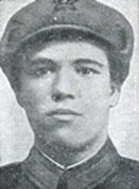
Лихачёв
Пётр Тимофеевич
Наш земляк Лихачёв Пётр Тимофеевич стал Героем Советского Союза посмертно. Это звание ему присвоено за бой возле деревни Клячино на Смоленщине.

Slide 23
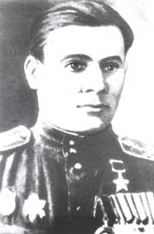
Мошанин
Григорий Михайлович
На фронте – с 1943 года, в апреле 1945 года ему было присвоено звание Героя Советского Союза. Его боевой путь отмечен также тремя орденами Красного Знамени, орденом Красной Звезды .

Slide 24
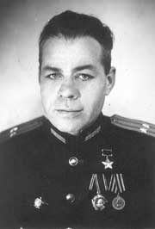
Спирьков
Степан Петрович
Удостоился звания Героя Советского Союза ещё в марте 1940 года. Так были отмечены мужество и отвага, высокое воинское искусство командира стрелкового батальона при штурме одного из укрепрайонов во время войны с Финляндией

Slide 25
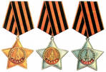
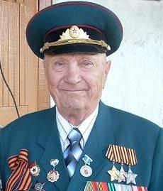
Карпов
Павел Алексеевич
Был призван на фронт в августе 1942 Свою первую боевую награду- орден Красной звезды получил на Сталинградском фронте в январе 1944 года, получил орден славы Третьей степени. Орденом славы Второй степени он был удостоен за штурм города Лабиау на территории Восточной Пруссии В апреле 1945 был награжден орденом славы Первой степени.

Slide 26
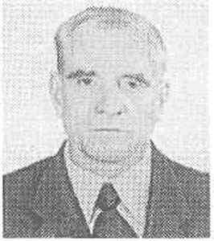
Зотов
Николай Иванович
Призван на фронт в январе 1942г. Награжден тремя орденами Славы, орденом Октябрьской Революции, Отечественной войны 1 степени.

Slide 27
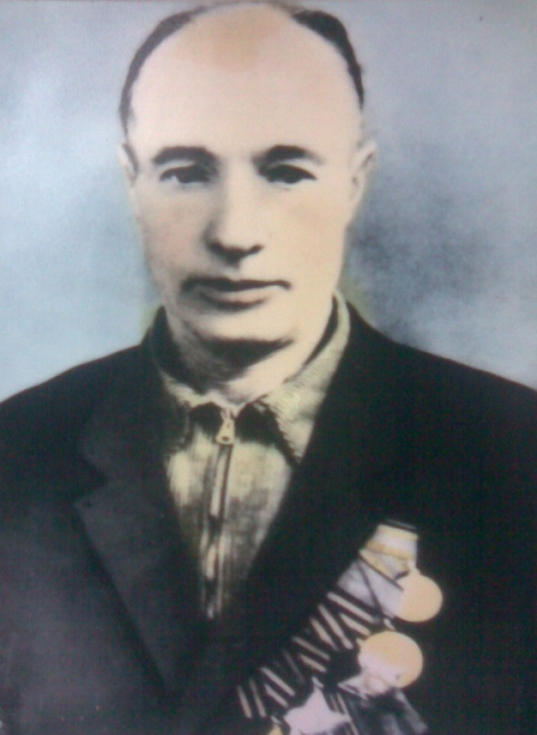
Башкиров
Алексей Иванович
Призван на фронт в 1941 году. Награжден тремя орденами Славы,орденом Отечественной войны и четырьмя медалями.
Демобилизовался в 1945 году

Slide 28
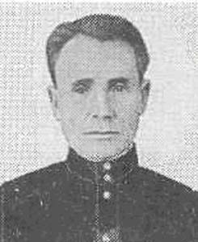
Фили́ппов Василий Иванович
На фронте с ноября 1941 года.
Ефрейтор, сапёр в ноябре
1943 в р-не д. Гаврики обезвредил
около 70 противотанковых и противопехотных мин. Демобилизован в 1945 в звании старшины.
Награждён орденами Славы 3-й (9.12.1943), 2-й (13.3.1944) и 1-й (24.3.1945) степеней, медалями.

